Slide 1
Oxigênio dissolvido
Universidade Federal da Grande Dourados – UFGD
Faculdade de Ciências Agrárias – FCA
Engenharia de Aquicultura
Qualidade de água
Prof. Dacley

Slide 2
Introdução
Sabe-se muito bem que qualquer organismo heterótrofo, por mais insignificante que seja, precisa de oxigênio para sobreviver. Um organismo heterótrofo, como o ser humano, por exemplo, pode resistir aproximadamente 10 dias sem comer, três a quatro dias sem beber água, mas apenas uns minutos de oxigênio.

Slide 3
Em aquicultura, é o elemento que deve ser considerado como parâmetro mais importante da qualidade de água, isso, claro, em situações onde haverá animais com respiração branquial obrigatória.
Quando níveis muitos baixos estão presentes nos viveiros de aquicultura, os organismos acabam se estressando e podem chegar a óbito.

Slide 4
A concentração de oxigênio dissolvido é expressa em parte por mil (ppt = mg/L) ou em porcentagem de saturação (%).
A saturação do oxigênio é a quantidade máxima teórica de oxigênio que pode ser dissolvida na água em determinada pressão e temperatura da água.

Slide 5
Via de regra, Quanto maior a temperatura, menor a capacidade de solubilidade do oxigênio (Tabela 1).
Tabela 1. Solubilidade do oxigênio na água em diferentes temperaturas
Pressão | Temperatura | Solubilidade
760 mmHg | 0 ºC | 14,16 mg/L
760 mmHg | 30 ºC | 7,53 mg/L

Slide 6
Quando a água está em contato com a atmosfera, o oxigênio do ar “entra” na água até que suas pressões fiquem iguais. Esta condição é conhecida como equilíbrio de saturação (Figura 1).
Pressão
Figura 1. Esquema representativo mostrando o aumento da pressão conforme aumenta a profundidade do corpo aquático

Slide 7
As águas que contêm, menos ou mais oxigênio dissolvido que seus valores teóricos, encontram-se, respectivamente, subsaturadas ou supersaturadas (Tabela 2).
Tabela 2. Solubilidade do oxigênio (mg/L) em água pura a diferentes temperaturas (teórica). Fonte: Boyd (1990), retirado de Arana (2004)
ºC | mg/L | ºC | mg/L | ºC | mg/L
0 | 14,16 | 12 | 10,43 | 24 | 8,25
1 | 13,77 | 13 | 10,20 | 25 | 8,11
2 | 13,40 | 14 | 9,98 | 26 | 7,99
3 | 13,05 | 15 | 9,76 | 27 | 7,86
4 | 12,70 | 16 | 9,56 | 28 | 7,75
5 | 12,37 | 17 | 9,37 | 29 | 7,64
6 | 12,06 | 18 | 9,18 | 30 | 7,53
7 | 11,76 | 19 | 9,01 | 31 | 7,42
8 | 11,47 | 20 | 8,84 | 32 | 7,32
9 | 11,19 | 21 | 8,68 | 33 | 7,22
10 | 10,92 | 22 | 8,53 | 34 | 7,13
11 | 10,67 | 23 | 8,38 | 35 | 7,04

Slide 8
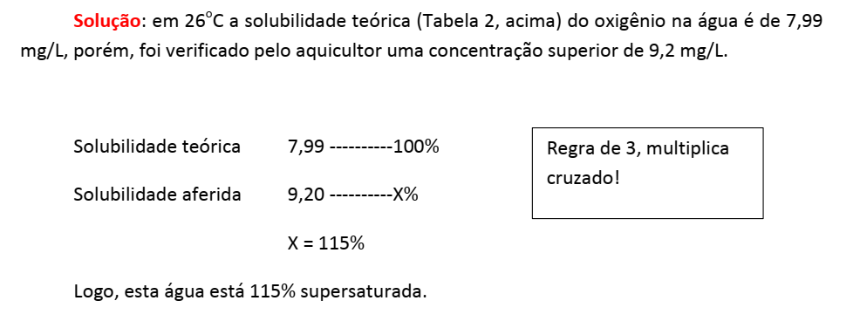
Exemplificando: Um aquicultor realiza uma aferição de Oxigênio dissolvido em um viveiro de carpas. O nível verificado foi de 9,2 mg/L. a temperatura da água no momento da aferição encontrava-se em 26ºC e o tanque estava, ao nível do mar (760 mmHg).

Slide 9
Exercício
Em 29ºC e ao nível do mar um aquicultor verificou concentração de 3,4 mg/L. como está a capacidade de saturação dessa água?
Saturação teórica 7,64 ---- 100%
Saturação aferida 3,40 ---- X%
X = 44,5% de saturação
Ou seja, a água está subsaturada. Menos da metade do oxigênio atmosférico é transferido para a água.

Slide 10
Exercício
Em 35ºC e ao nível do mar, foi verificado uma concentração de oxigênio dissolvido de 7,0 mg/L. Como está a saturação de oxigênio na água?
7,04 --- 100%
7,00 --- X%
X = 100%

Slide 11
Nota: A supersaturação até 300% não causa nenhum mal aos peixes cultivados. Acima desse valor, podem se formar bolhas de ar no sangue, levando a morte dos animais por embolia gasosa.
https://panoramadaaquicultura.com.br/fenomeno-da-embolia-gasosa-volta-a-matar-tilapias-nos-tanques-rede-do-sao-francisco/

Slide 12
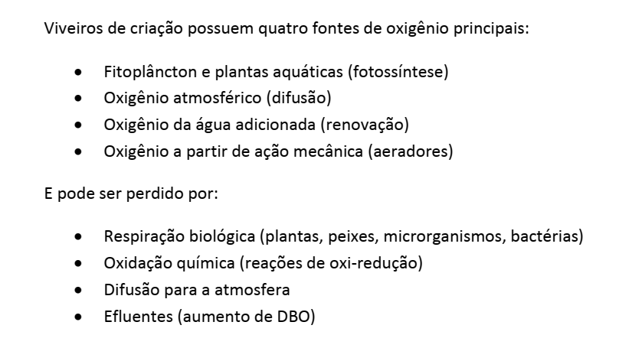

Slide 13
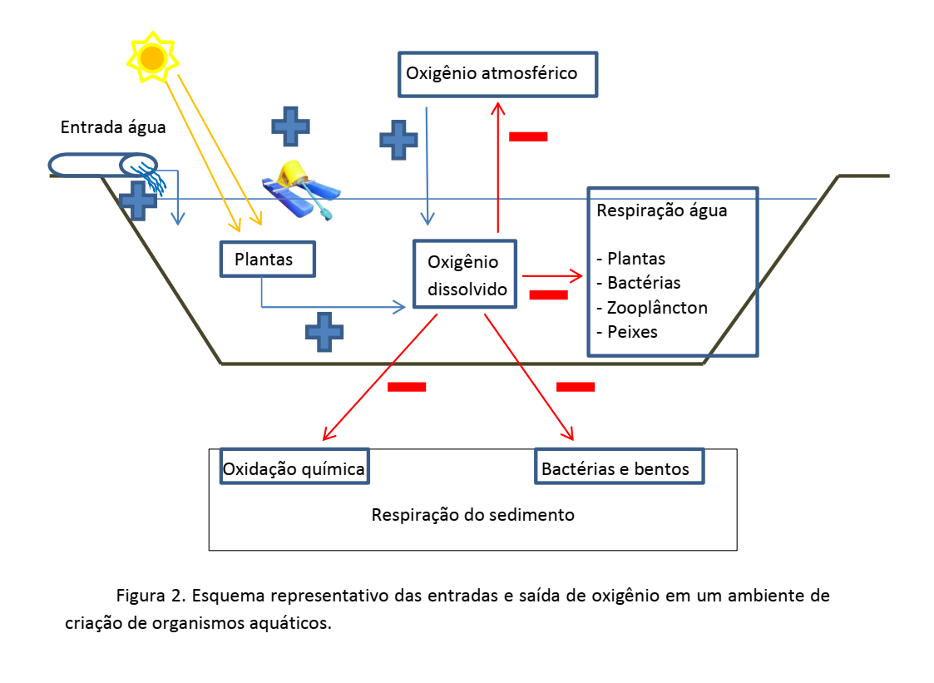
Entrada O₂
Fotossíntese – 5 a 20 mg O₂/L;
Difusão ar – 1 a 5 mg O₂/L
Saída O₂
Resp. plâncton – 5 a 15 mg O₂/L;
Resp. animais – 2 a 6 mg O₂/L;
Resp. lodo – 1 a 3 mg O₂/L;
Difusão ATM – 1 a 5 mg O₂/L

Slide 14
Variações durante o dia
Quando a atividade fotossintética começa a aumentar gradativamente durante as primeiras horas da manhã, o oxigênio dissolvido também começa a ser incorporado ao sistema.
O valor máximo de oxigênio dissolvido, até mais alto que a saturação, pode ser observado ao entardecer.

Slide 15
Ao anoitecer, a atividade fotossintética diminui rapidamente, dando lugar aos processos de respiração (plantas que antes produziam irão agora consumir junto com os organismos heterotróficos presentes), provocando redução do oxigênio dissolvido na água (Figura 3).
Figura 3. Variação diuturna do oxigênio dissolvido na água, devido aos processos de respiração e fotossíntese
Fonte: Arana (2004)

Slide 16
Os diferentes sistemas de criação podem ocasionar flutuações nos níveis de oxigênio dissolvido, de acordo com o grau de intensificação do sistema. A curva de oxigênio dissolvido pode se apresentar semelhante ao demonstrado na figura 4.
Intensivo sem aeração
Intensivo com aeração
extensivo
Semi intensivo
Figura 4. Flutuação do oxigênio dissolvido em viveiros de criação de camarões em seus respectivos sistemas de instensificação

Slide 17
Quanto maior o número de indivíduos por unidade de área (densidade de estocagem), maior será a variação diurna de oxigênio dissolvido.
Outro ponto que pode fazer com que ocorra redução dos níveis de oxigênio é a idade do viveiro, pois quando ele se torna velho, acumula muita matéria orgânica (importante fazer a limpeza a cada ciclo), então deixa de ter condição autotrófica e passa a ter uma condição heterotrófica.

Slide 18
Níveis de arraçoamento e qualidade de água
Arraçoamento máximo (kg/ha/dia) | O.D. mínimo (mg/L) | Clorofila – a máximo (µg/L) | Amônia total máxima (mg/L)
0 | 5,1 | 50 | 0,9
28 | 4,2 | 95 | 1,0
56 | 1,9 | 105 | 2,6
84 | 1,0 | 192 | 4,2
112 | 0,5 | 310 | 4,1
168 | 0,0 | 205 | 4,5
224 | 0,0 | 405 | 4,7
Boyd e Cole (1986)
O aumento da clorofila a indica aumento na população fitoplânctonica, proporcionada pelo acúmulo de nutrientes da ração, principalmente P e N.

Slide 19
O aumento do fitoplâncton pode proporcionar níveis críticos de O.D. durante a noite;
Como há intensa atividade fotossintética, há elevação do pH no período da tarde (8,5 – 9,5), isso proporciona aumento nos níveis de NH₃.
  Limita a capacidade de suporte em sistemas com alta taxa de arraçoamento;
  Pois a amônia é tóxica;
  Mesmo colocando aerador.

Slide 20
Necessidade dos organismos aquáticos
Dependendo da quantidade de oxigênio presente na unidade de cultivo, os organismos aquáticos podem enfrentar quatro condições diferentes:
Independência de oxigênio : realiza todas as atividades metabólicas
Dependência alimentar: não dispõe de oxigênio suficiente para metabolizar os alimentos ingeridos
Dependência fisiológica: animal fica estressado e doente
Mortalidade: animais morrem por asfixia.

Slide 21
O consumo de oxigênio pode variar de acordo com a espécie, tamanho do animal, estado nutricional e temperatura da água.
A concentração na água pode variar com a temperatura, salinidade (Tabela 3), pressão, concentração de fitoplâncton, entre outros fatores.

Slide 22
Tabela 3. Solubilidade do oxigênio (mg/L) em função da temperatura e salinidade da água

Slide 23
Geralmente, sistemas que mantêm a concentração de oxigênio dissolvido superior a 5 mg/L não apresentam mortalidade. Porém peixes mais ativos, como a truta e o salmão, alcançam a independência de oxigênio com aproximadamente 8 mg/L.
Quanto maior a concentração de oxigênio na água, menor a conversão alimentar.
Conversão alimentar
2,5
1,7
1,3
2,1 3,1 4,5
Oxigênio dissolvido

Slide 24
Quando detectado níveis críticos (valores baixos por um determinado período de tempo) de oxigênio, dois métodos podem ser empregados.
a) Renovação de água = consiste em introduzir água nova ao sistema, e essa água que está entrando contendo nível superior de oxigênio dissolvido do que a que já está presente no viveiro. Se houver água com disponibilidade na propriedade é o método mais recomendado, por ser mais barato, mas dependendo da situação terá que ser feito essa renovação aliado a estratégia “b”.

Slide 25
b) Aeração mecânica = consiste em aumentar a área de contato ar/água, evitar a estratificação térmica ou contribuir para desfazê-la devido à movimentação da água, distribuir o plâncton em suspensão por todo o tanque para que a atividade fotossintética se dê ao longo do sistema. Esse é método é mais caro, mas a incorporação de oxigênio é mais rápida, pode garantir que não ocorram mortalidades.

Slide 26
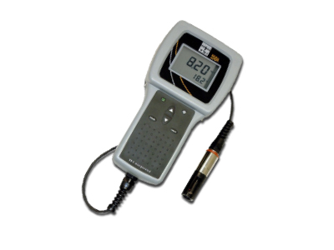
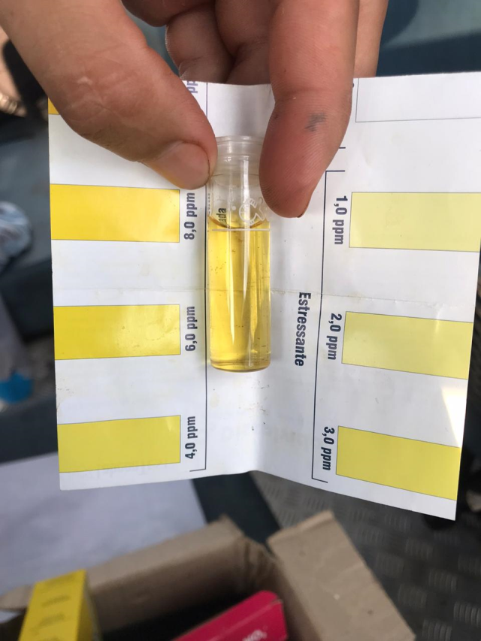
Como mensurar o oxigênio dissolvido?
Imagem: Beraqua
Método de Winkler

Slide 27
Manejo do oxigênio
Via de regra faz-se o manejo para evitar que as concentrações de oxigênio fiquem em níveis críticos nos ambientes de criação. Como já dito pode ser por meio de renovação constante da água de entrada ou por meio de aeração mecânica, e essa aeração pode ser feita em fluxos contínuos ou em momentos onde os níveis críticos aparecem (aeração de emergência ou suplementar).

Slide 28
A figura 5 mostra uma situação de criação, onde após o acionamento do sistema de aeração, os níveis de oxigênio sobem rapidamente, voltando a um valor onde os animais conseguirão suportar. Já numa situação onde não há aeração, o período da madrugada (quando não há produção de oxigênio via fotossíntese) pode ser crucial na produção, fazendo com que os animais não suportem a quantidade que permanece no sistema.
Figura 5. Oscilações de oxigênio dissolvido em ambientes com e sem aeração.

Slide 29
A aeração permite aumentar a biomassa produzida por unidade de área, pois ela exercerá papel fundamental na disponibilidade de oxigênio, que é o fundamental para a intensificação da produção. Sistemas de produção intensiva de tilápias e camarões marinho já fazem uso constante de aeração, e no Paraná, já é possível encontrar produções de 54 toneladas de tilápia por hectare, com uso ininterrupto de oxigênio e aeração balanceada. As figuras 6 e 7 e as tabelas 4 e 5 mostram como pode ser elevada a biomassa produzida, incluindo aeração.

Slide 30
Figura 6. Condições de criação de peixes encontradas no estado de São Paulo.
Figura 7. Aumento da biomassa estocada com o uso de aeração mecânica.

Slide 31
Tabela 4. Produção de tambaqui em viveiros com aeração noturna e sem aeração
 | Com aeração noturna | Sem aeração noturna
Produtividade (kg) | 1.715 | 1.334
Conversão alimentar | 0,89 | 1,19
Tabela 5. Produção de camarão marinho em viveiros com aeração noturna e sem aeração
 | Peso (g) | Produtividade (t/ha)
Sem aeração | 3,62 | 0,92
Aeração diurna | 3,66 | 0,95
Aeração noturna | 3,95 | 1,01
Fluxo contínuo | 4,12 | 1,14

Slide 32
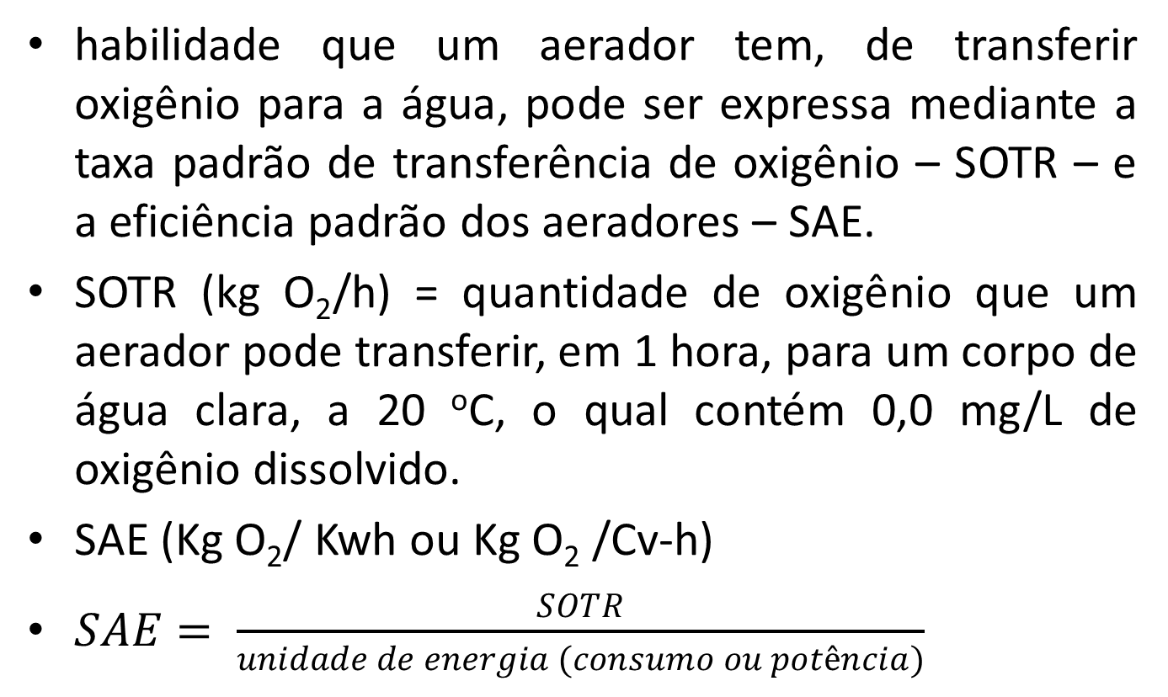
Aeradores
habilidade que um aerador tem, de transferir oxigênio para a água, pode ser expressa mediante a taxa padrão de transferência de oxigênio – SOTR – e a eficiência padrão dos aeradores – SAE.
SOTR (kg O₂/h) = quantidade de oxigênio que um aerador pode transferir, em 1 hora, para um corpo de água clara, a 20 ºC, o qual contém 0,0 mg/L de oxigênio dissolvido.
SAE (Kg O₂/ Kwh ou Kg O₂ /Cv-h)
$SAE= \frac{SOTR}{unidade de energia (consumo ou potência)}$

Slide 33
Quando ligar os aeradores?
Durante a noite;
Algas velhas;
Dias nublados;
Altas densidades de estocagem

Slide 34
Modelos de aeradores
Pode ser encontrado uma enorme quantidade de modelos de aeradores com diferentes tipos de eficiências (Tabela 6), contudo, os mais comuns são do tipo:
Aerador de pás (figura 8);
Aerador do tipo chafariz (Figura 9);
Difusores de ar (Figura 10);
Turbinas de ar (Figura 11).

Slide 35
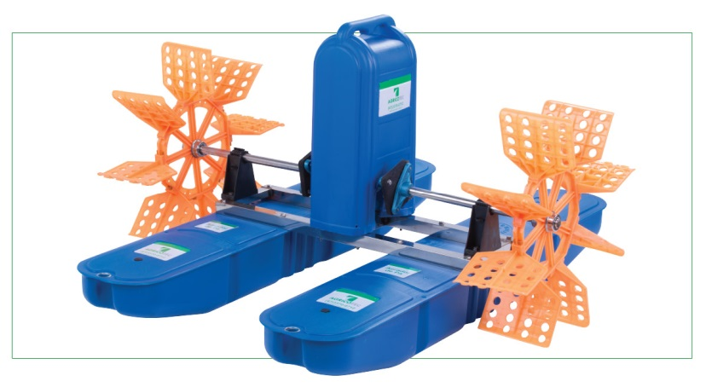
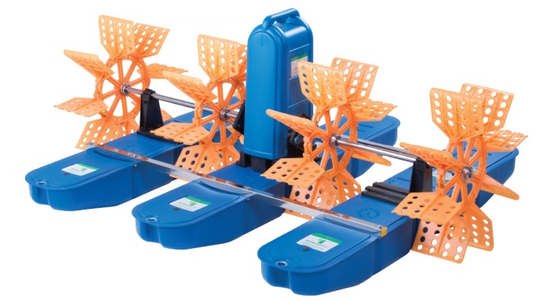
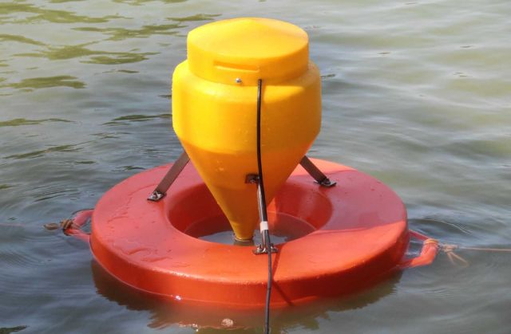
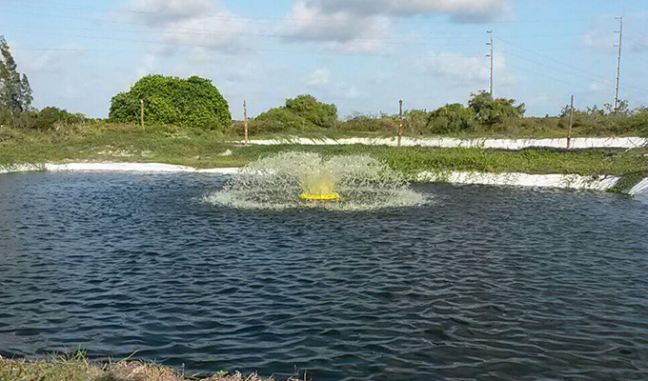
Figura 8. Aeradores de pás.
Figura 9. Aeradores tipo chafariz.

Slide 36
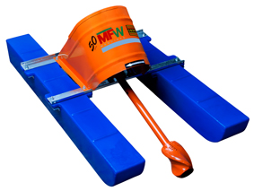
Figura 10. Difusores de ar.
Figura 11. Turbina de ar com hélice.

Slide 37
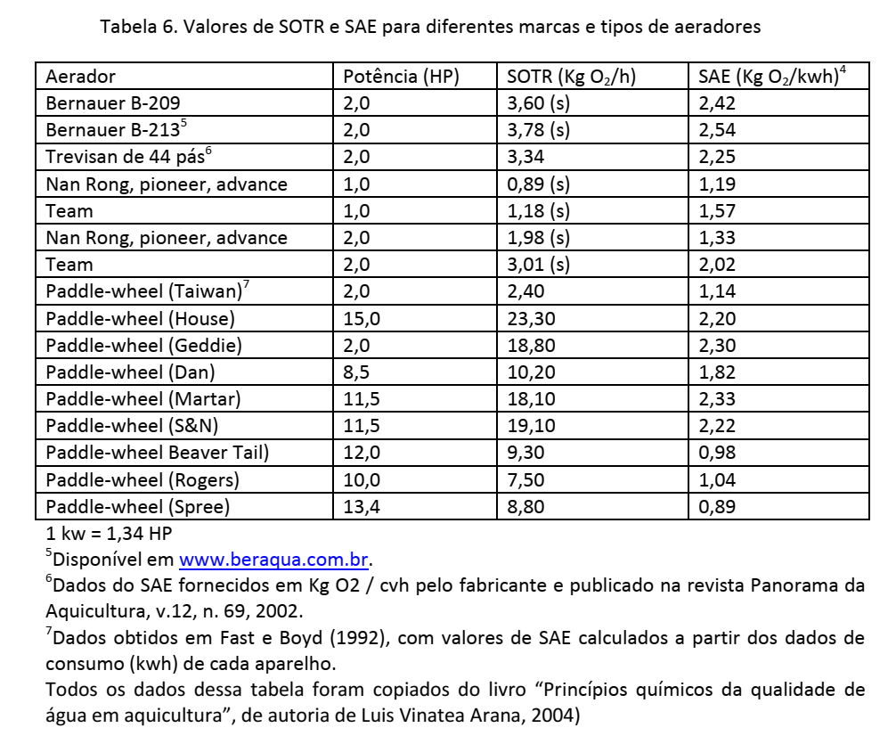

Slide 38
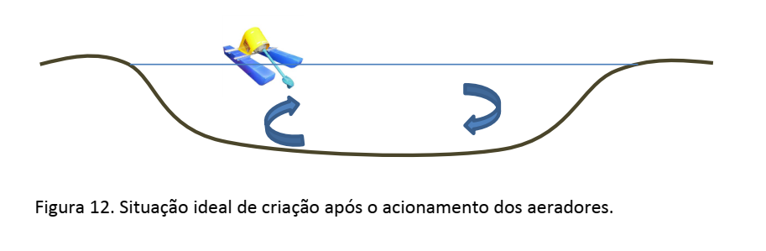
Todos esses modelos de aeradores, além de oxigenar a água, evitam a estratificação térmica (falamos disso na aula de temperatura) e distribuem plâncton e substâncias em suspensão por todo o viveiro, fazendo com que o ambiente seja homogêneo (Figura 12).

Slide 39
Mas quantos aeradores devo colocar?
Pra responder essa pergunta, é necessário conhecer o SOTR dos aeradores.
Para saber o valor, é só ligar ao fabricante, ou entrar no site da empresa.
Revista Aquaculture Brasil
Artigos: Aeração em aquicultura – Parte I e II
https://www.aquaculturebrasil.com/artigo/53/aeracao-em-aquicultura-%E2%80%93-parte-i
https://www.aquaculturebrasil.com/artigo/5

Slide 40
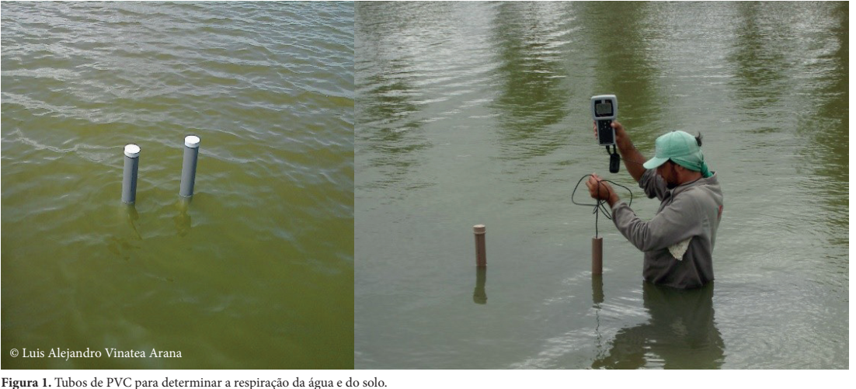
Exemplo. Para o caso de 1 ha de criação de camarão marinho, cuja profundidade dos viveiros é de 1m e se encontra equipado com aeradores de pás de 2 HP com SOTR de 4,4 kg O₂/h. Dados: temperatura da água 25 ºC. Consumo de O₂ = 0,16 mg O₂/h. Respiração na coluna d’água = 0,86 mg O2/h. Respiração de fundo = 0,78 mg O₂/h.

Slide 41
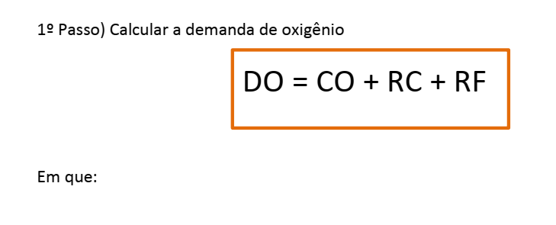
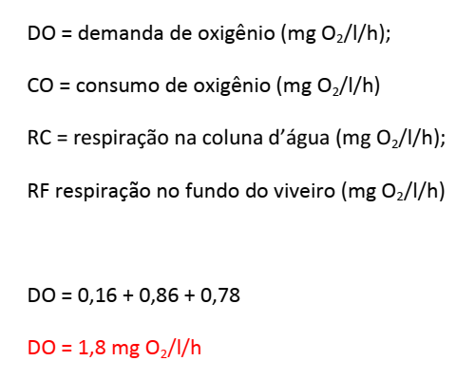

Slide 42
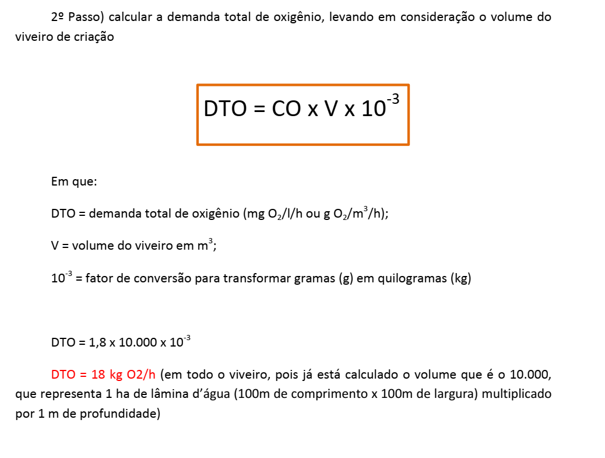

Slide 43
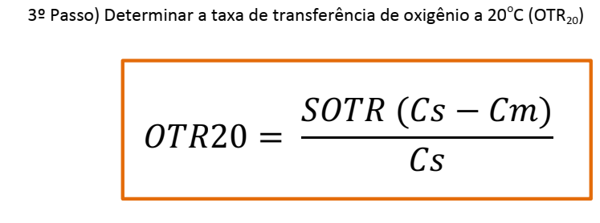
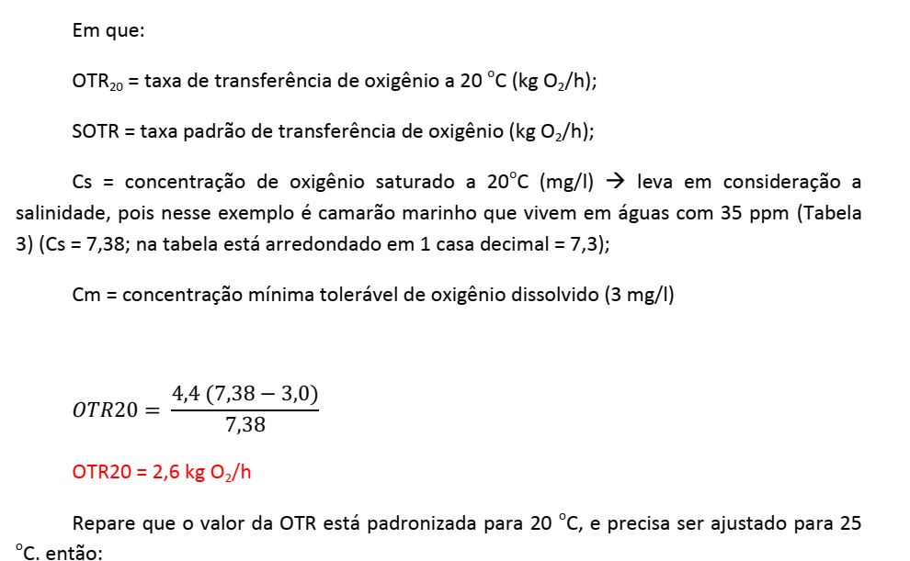

Slide 44
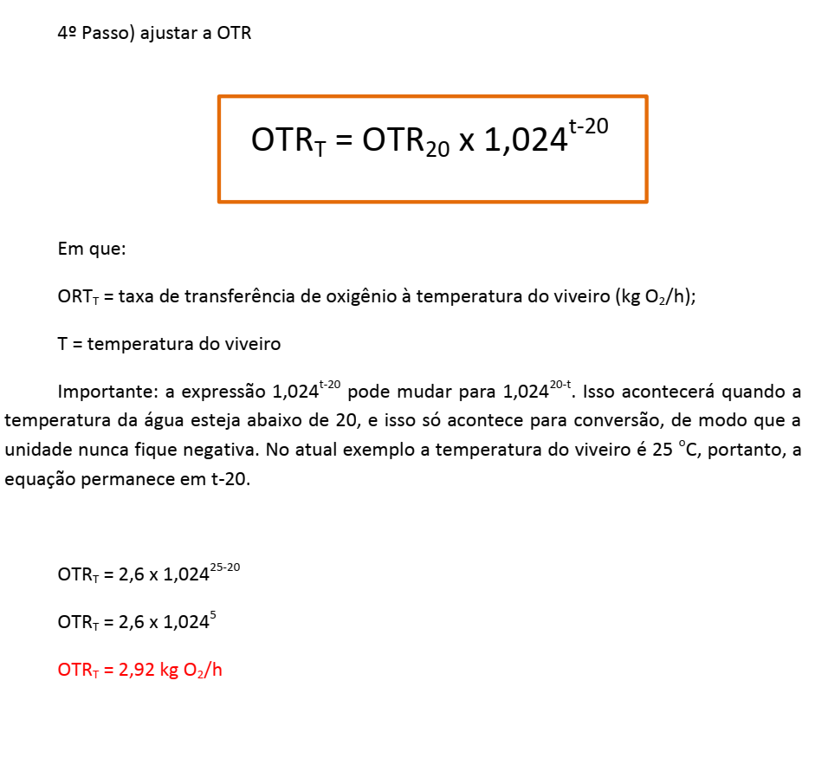

Slide 45
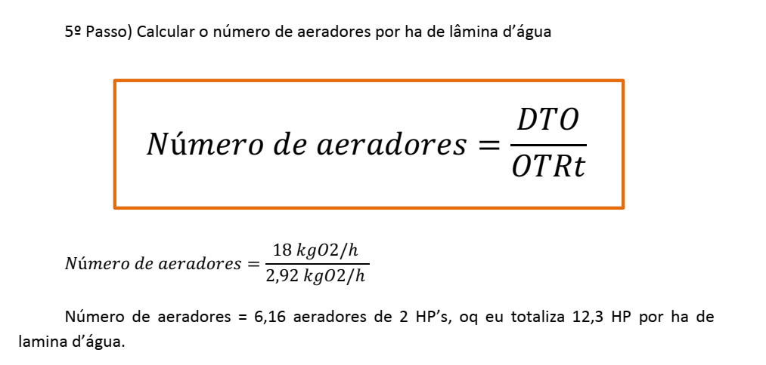

Slide 46
Quantos aeradores de 2 HP com SOTR = 4,4 kg O₂/h devem ser colocados para a criação de Ictalurus punctatus em um viveiro de 1 ha por 1 metro de profundidade com água em temperatura de 25ºC? Dados: consumo de oxigênio = 0,16 mg O₂/l/h; respiração na coluna d’água = 0,74 mg O₂/l/h; Respiração de fundo = 0,34 mg O₂/l/h. Confira o Cs na tabela 3, veja se é 9,0 mg/l. (exemplo para o cálculo aproximado de 2.500 kg dessa sp. por hectare).

Slide 47
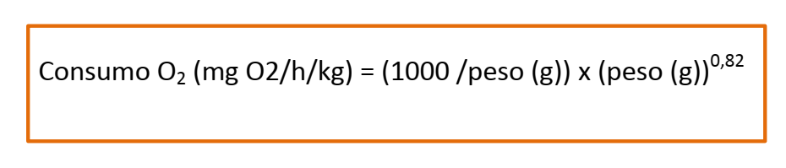
Kubitza propôs uma fórmula para encontrar o consumo de oxigênio de peixes tropicais, e a partir desses dados pode ser verificado quanto tempo de oxigênio haverá no viveiro, até que essa quantidade se esgote. A partir disso, você poderá tomar medidas preventivas de manejo.

Slide 48
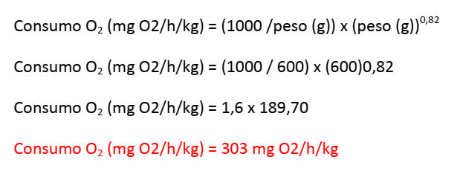
Calcule o consumo de oxigênio e o tempo necessário para o aerador ficar acionado, para um viveiro de Piaractus mesopotamicus de 600 g de peso, estocados em um viveiro de 1 hectare, com 1,2 metro de profundidade e na densidade de 2 peixes/m2. Outra informação importante, o nível de oxigênio é de 2,5 mg/l.

Slide 49
Para calcular o total de peixes no viveiro é só multiplicar a área (10000 m²) pela densidade de estocagem (2 peixes/m²). Portanto, nesse viveiro tenho 10.000 m² x 2 peixes/m² = 20.000 indivíduos de 600 g. ). O que totaliza uma biomassa de 12.000 Kg no viveiro (20.000 peixes x 0,6 quilos, que é o peso de cada um).
Então, 1 kg de Piaractus mesopotamicus necessita de 303 mg O₂/h.
Como eu tenho 12.000 kg de peixe nesse viveiro, o consumo será:
Consumo de oxigênio no viveiro = 303 mg O₂/h x 12.000 kg
Consumo de oxigênio no viveiro = 3.636.000 mg O₂/h
Transformando esse valor para gramas = 3.636 g O₂/h (dividindo por 1000; mg →g)
Transformando esse valor para quilos = 3,64 kg O₂/h (dividindo por 1000; g → kg)

Slide 50
Agora vamos calcular quantos mg de oxigênio tem disponível no viveiro
Sabemos que a concentração verificada foi de 2,5 mg/l, essa medida é a mesma coisa que 2,5 g/m^{3.}
Precisamos utilizar a área para encontrar a quantidade de litros d’água e fazer a multiplicação.
Volume = área x profundidade
Área = 10.000m² x 1,2 m profundidade
Volume de água do viveiro = 12.000 m³

Slide 51
Oxigênio total no viveiro = volume de água x concentração de oxigênio dissolvido
Oxigênio total no viveiro = 12.000 m³ x 2,5 g/m³
Oxigênio total no viveiro = 30.000 g O₂ no viveiro
Oxigênio total no viveiro = 30 kg O₂ no viveiro (conversão de g para kg)

Slide 52
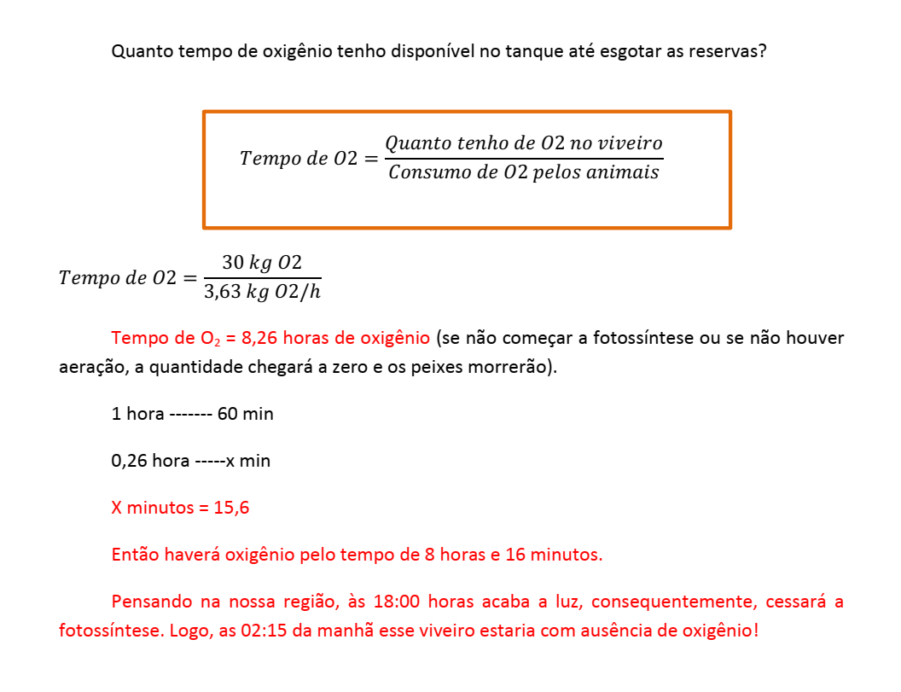

Slide 53
Podemos fazer um cálculo de incorporação de oxigênio
Suposição: meia noite chegou em 2,5 mg/l
Quero elevar para 4,0 mg/l para que não ocorra estresse nos animais
Então: 4,0 mg/l – 2,5 mg/l = 1,5 mg/l ou 1,5 g/m³ de oxigênio que eu terei que incorporar na água
Seguindo:
Necessidade = quantidade que eu quero incorporar x volume de água do viveiro
Necessidade = 1,5 g/m³ x 12.000 m³ = 18.000 g O₂ no viveiro (18 kg O₂)

Slide 54
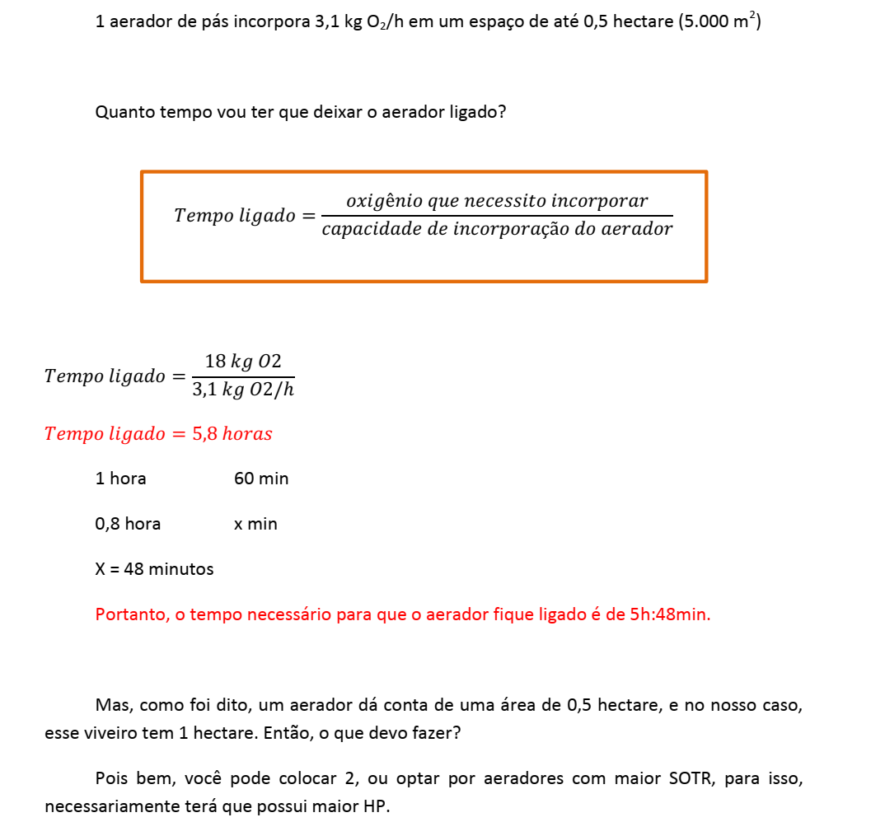

Slide 55
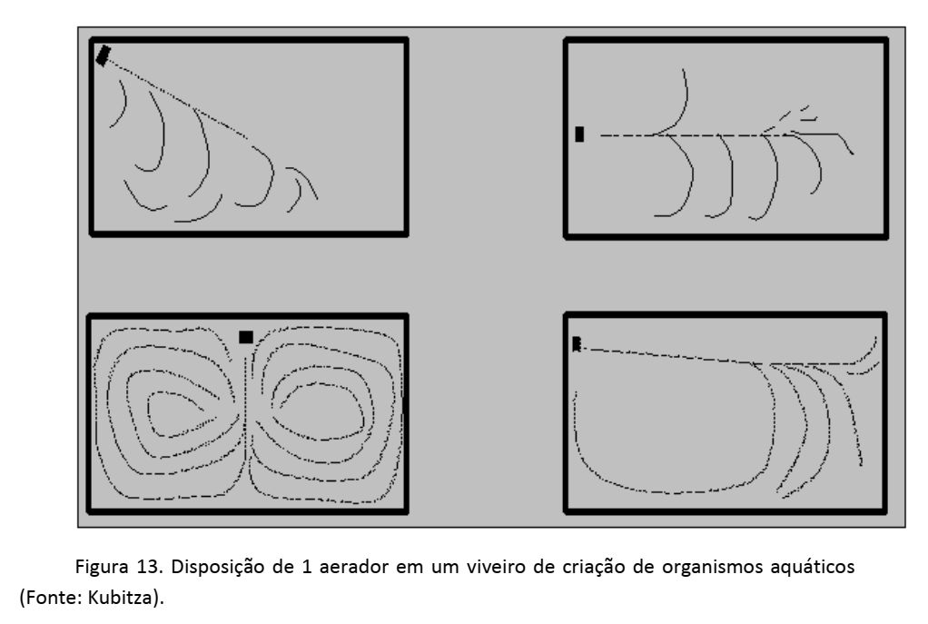
Disposição aeradores no viveiro

Slide 56
Pode haver ainda, em criações super intensivas, a utilização de vários aeradores dentro do mesmo viveiro, há várias fotos no Google (procure por criação de peixes ou camarões em sistemas super intensivos). As figuras abaixo mostram algumas das opções que podem ser colocados os aeradores. Todas essas opções tem por finalidade a quebra das moléculas de hidrogênio e de oxigênio bem como a dispersão da água pelo viveiro.

Slide 57
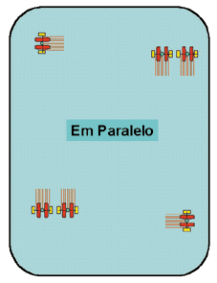
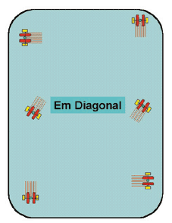
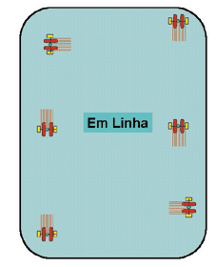

Slide 58
Aeração e aumento da biomassa
Kubitza – Panorama Aquicultura
Condições de criação:
Tanque com volume de 200 m³;
Fluxo contínuo de 100 m³/h (troca água a cada 2 horas);
Água de abastecimento com 7,5 mg/L de O.D., a 28 ºC;
O.D. mínimo desejável no tubo de escoamento = 3 mg/L;
Tilápia do Nilo de 450g consome 108 mg O₂/kg/h ou 108 g O₂/t/h

Slide 59

Situação 1: Apenas com troca de água é possível sustentar uma produção de 3.750 kg de tilápia por tanque (18,75 kg/m³)
O.D. disponível = (7,5 – 3,0) x 100.000 L/h = 450.000 mg O₂/L/h ou 450 g O₂/h
Biomassa sustentável =
$\frac{450 \text{g} \text{O}\text{2}\text{/}\text{h} }{108 \text{g} \text{O}\text{2}\text{/}\text{t}\text{/}\text{h} }$
x 1000
Biomassa sustentável = 4167 kg de tilápia / tanque ou 20,83 kg/m³

Slide 60
Situação 2. A meta é sustentar cerca de 30 toneladas de tilápia/tanque (150 kg/m³), com o mesmo fluxo de água mais aeração. Qual a potência da aeração necessária?
Consumo O₂ = 30 t x 108 g O₂/t/h = 3.240 g O₂/h
Oxigênio disponível com o fluxo d’água = (7,5 – 3,0) x 100.000 L/h = 450.000 mg O₂/L ou 450 g O₂/h
Déficit de oxigênio que deve ser suprido por aeração: 3240 – 450 = 2.790 g O₂/h ou 2,79 kg O₂/h

Slide 61
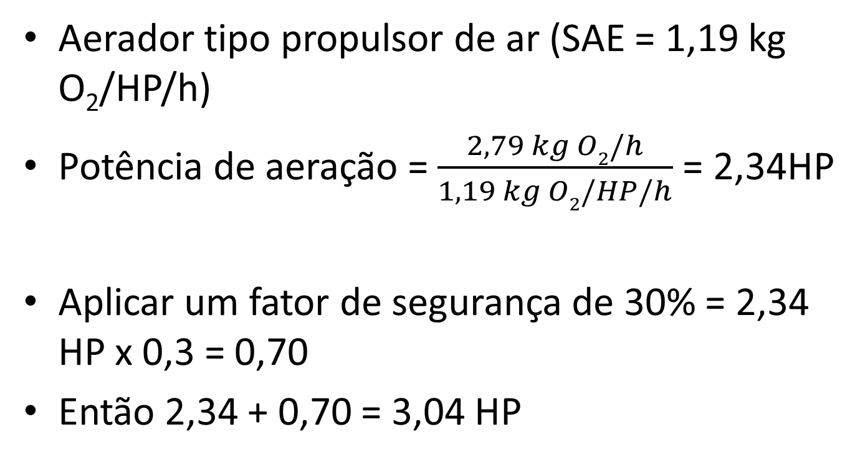
Aerador tipo propulsor de ar (SAE = 1,19 kg O₂/HP/h)
Potência de aeração = $\frac{2,79 kg O2/h}{1,19 kg O2/HP/h}$ = 2,34HP
Aplicar um fator de segurança de 30% = 2,34 HP x 0,3 = 0,70
Então 2,34 + 0,70 = 3,04 HP

Slide 62
Considerações finais
A maioria dos organismos aquáticos é dependentes de oxigênio na água;
A verificação desse parâmetro pode garantir a produção e elevar a quantidade de animais por unidade de área;
Aeração deve ser calculada para não haver falta em algum momento

